Slide 1
5. Střední Asie – nomádské říše
Říše podél Hedvábné stezky| Dějiny starověku

Slide 2
Střední Asie – nomádské říše:
Jak geografie souvisela s historii ve Střední Eurasii, s obchodními a jinými výměnami na Hedvábné stezce?
Tarimská pánev a její obyvatelé:
Tocharové
Ujgurové
Ruanové
Karlukové
Důležitá místa na Hedvábné stezce:
Chotán
Urumči
Kašgar
Turfan
Notes:
Vložte mapu své země.

Slide 3
kočovné kmeny žily ve stepních, pouštních a horských oblastech od Černého moře na západě po Tibet až po Mongolsko na východě
Hranice byly politicky a kulturně velmi proměnlivé
Kočovníci obchodovali na hraničních trzích, navštěvovali oázy, aby si vyměnili dobytek a jiné pastevecké zboží, a nabízeli obchodní karavany na ochranu
Sami potřebovali příjmy
Ve chvíli sjednocení kočovníků v impéria jejich význam na Hedvábné stezce zesílil
Notes:
Vložte obrázek zvířete nebo rostliny z vaší země.

Slide 4
Ibn Chaldún
Arabský učenec 14. století
,,nejen prostředí ovlivňuje lidský charakter, ale že důležitou roli sehrává motivační síla a historické události vznikají v konečném důsledku z toho, kde a jak lidé žijí‘‘
Notes:
Vložte obrázek některého zeměpisného prvku vaší země.

Slide 5
Edward Gibbon
Historik 18. století
,,vojenská zdatnost Tatarů vyplývala z jejich mléčné a masové stravy, z osídlení stepí a z jejich lovecké praxe‘‘
moderní učenci stále přisuzují životnímu prostředí významnou, ne-li určující úlohu při formování sociální, ekonomické a politické dynamiky střední Eurasie.

Slide 6
Důležité faktory
jízda na koni
To vytvářelo dynamiku, kdy se kočovníci prostřednictvím obchodu nebo nájezdy stýkali s usedlými společnostmi a obyvateli měst
V kočovníci obvykle žili v menších rodinných skupinách
době krize mohli nomádi vytvářet velké, vojensky silné imperiální konfederace pod vládnoucí elitou jako byli Hunové, Turkité, nebo Mongolové

Slide 7
kočovníci
Lovci – sběrači
Pastevci
mezi těmito dvěma skupinami jsou rozdíly:
1. Základy jejich hospodářství - získávání potravin
2. výroba potravin, jsou v zásadě odlišné
3. jejich důvody pro mobilitu jsou tedy odlišné
4. charakter mobility je odlišný

Slide 8
S’-ma Čchien
zakladatel čínské historiografie
,,Pokud se pro ně bitva vyvíjí dobře, postoupí, ale pokud ne, ustoupí, protože nepovažují za hanbu utéct. a nevědí nic o slušnosti ani spravedlnosti.‘‘

Slide 9
Ammianus Marcellinus
Historik 4. století
,, žijí z kořenů divokých rostlin a polosyrového masa jakéhokoliv zvířete, které trochu zahřejí tím, že si je vloží mezi stehna. Nemají žádné budovy, které by je ukryly. Nosí oděvy z lněných kůží polních myší sešité k sobě.
Jakmile nasadí krky do nějaké zašlé košile, nikdy ji nesvléknou nebo nevymění, dokud neshnije a nerozpadne se na kusy. Na hlavách mají kulaté kožešiny a chlupaté nohy si chrání kozími kůžemi. Jsou neschopní bojovat po zemi a zůstávají přilepeni ke svým koním, odolným, ale ošklivým zvířatům, na kterých občas sedí jako ženy, aby vykonali svou každodenní práci, a dokonce se klaní před úzkými krky svých zvířat, aby si užili hluboký a zasněný spánek. ‚‘

Slide 10
Význam prostředí
Přírodní podmínky byly jádrem života kočovníků.
Tento jev určil rozdílný způsob života mezi kočovníky a usedlou společností
usedle společnosti byli kočovníkům otevřeni
V důsledku toho se obchodní, intelektuální a duchovní výměny mezi nimi zintenzivnily a obchodní centra byla místa spojující místo mezi nejrozmanitějšími kulturami

Slide 11
Tarimská pánev

Slide 15
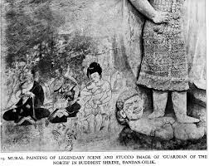
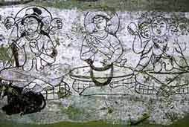
Expedice Aurela Steina

Slide 16
Vlivy
Tyto městské státy či království v Tarimské pánvi a jejím okolí hrály klíčovou roli při vytváření východní části Hedvábné stezky a rozvoj v tomto regionu je dobrým příkladem pohybu, který se vší pravděpodobností zaznamenal vzestup obchodní sítě Hedvábné stezky.
Hedvábné stezky tak velkou měrou přispěly k šíření v různých vlivů v Tarimské pánvi a v Číně:
Na severu, od Pontské oblast , dnešní Rusko, Mandžusko, Ordos – kočovnické umění vyznačující se bronzovými předměty s zvířecími styly a výrazně ozdobným charakterem.
Na jihu, ovlivnění přímo řeckým, íránským a indickým uměním. To se projevilo smíchaným stylu

Slide 17
Kumáradžíva
Budhistický mnich 4.-5. století

Slide 18
Tocharové
obyvatelé Střední Asie
od 3. do 8. století n. L.
Současná oblast Sin-ťiangu
Otázka jejich původu
Tato oblast byla silně ovlivněna budhistickým uměním. Turfan, Kuča, Chotán jsou dodnes významná města a všechny v oblasti čínského Sin-ťiangu, tedy autonomní oblasti Ujgurů.

Slide 19
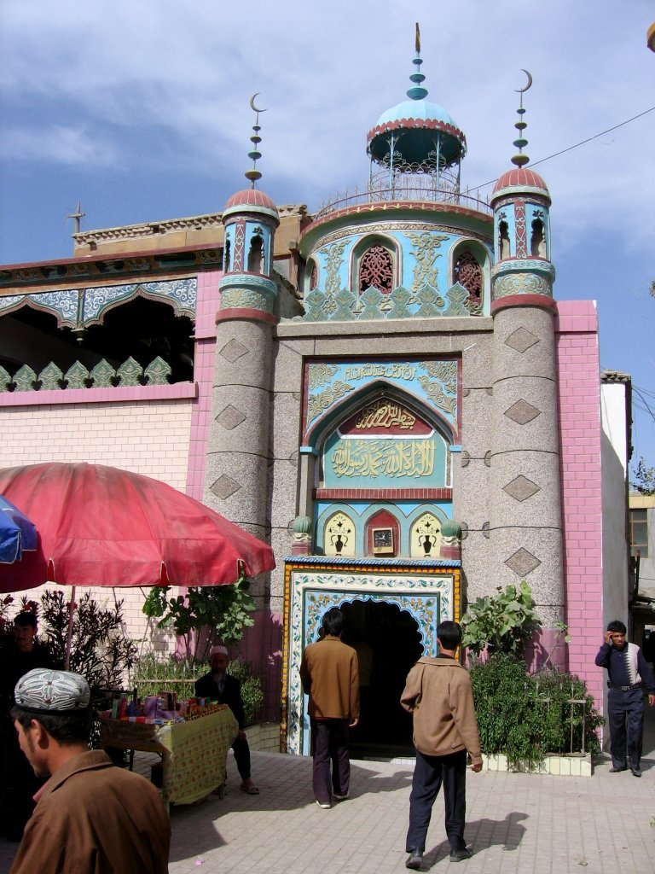
Chotán
oáza jižně od pouště Taklamakanu

Slide 20
Ujgurové
Díky obchodu na Hedvábné stezce v regionu Sin-ťiangu žilo mnoho různých etnik
Od dynastie Chan (206 př. n. l. – 220 n. l.) až po dynastii Tchang (618-907) tudy procházeli a usazovali se obchodníci z celé Asie.
zažili mnoho různých vlivů - ty lze rozdělit do dvou obecných skupin: 1. vlivy z Číny; 2. vlivy ze Střední Asie.
Ujgurský kaganát byla mocná řise roku 744 do roku 840
Na vrcholu rozšířili nadvládu svého lidu nad Karluky a Basmily
Pomohli také sousední říši Tchang při povstání An Lu – šan (755-763)

Slide 23
Ujgurové
V oblasti Sin-ťiangu se rozvíjel ujgurský jazyk
Je to jazyk příbuzný jiným turkickým jazykům
Ujgurský lid používá perskou abecedu k psaní svého jazyka. Jejich používání perské abecedy způsobilo velké změny v jazyce a to od 10. století
Ujguři jsou největšími pěstiteli hroznů v Číně

Slide 28
Vodní systém

Slide 31
Abduxaliq

Slide 32
Urumči

Slide 33
trhu Erdaoqiao

Slide 35
Muzeum V urumči

Slide 38
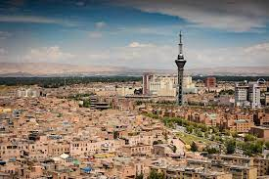
KAšgar
Kašgar byl hlavní oázovou zastávkou pro obchodníky
V průběhu staletí mnoho národů, včetně Turků a Tibeťanů, zanechalo na Kašgaru svou stopu
Během sedmého století, byl Kašgar nějaký čas protektorátem říše Tchang

Slide 40
Mešita Id Kah

Slide 41
Aba Khoja Mausoleum

Slide 43
Turfan

Slide 44
Ruanové (Žuan – Žuan)
Jedno z prvních velkých Turkických etnik, které se sjednotilo
a v 5. století vytvořili mocný kaganát
Jejich oblastí bylo území současného Mongolska, jižního Ruska, kolem Balchašského jezera na západě a severní Číny na východě. V letech 552-555 byli poraženi Turkity a ti Ruany zahrnuly do své říše

Slide 45
Turkité
Rod Ašina převzal vládu nad tímto národem
Toto označení mohlo mít původ ve východním Íránu tak v tocharské oblasti a znamenalo ‘‘modrá‘
Legenda o vlčici a záchraně chlapce
Symbolem kmenu byl právě vlk.
Sjednotili mocnou říší – kaganát – ten byl rozdělen na východní a západní
Po prvním kaganátu následoval druhý – do pol. 8. století

Slide 46
Karlukové
Turkitský kmenový svaz
Od údolí Ferghany a dále na východ až k řece Ču, kde žily další kmeny
V roce 742, ve spojenectví s Basmi'ly a Ujgury, svrhli Ozmi'she, potomka rodu Ašinů a vládce Türkitů a jejich vládce získal titul Yabghu
Titul Yabghu byl jednou z nejvyšších hodností v turkickém světě
Do roka však mezi někdejšími spojenci vypuklo nepřátelství. Karlukové, nebo alespoň jejich značné části, byli v souboji poraženi a nuceni migrovat na západ.
spojenectví s Tibetem proti Číně a Ujgurům v boji o kontrolu nad východním Turkistánem. Karlukové však stále častěji přitahovali pozornost muslimů, kteří proti nim začali posílat výpravy.

